Slide 1
智慧電子應用設計導論(1/3) Sensor-V
Chin-Shiuh Shieh (謝欽旭)
http://bit.kuas.edu.tw/~csshieh
Department of Electronic Engineering
National Kaohsiung University of Applied Sciences, Taiwan

Slide 2
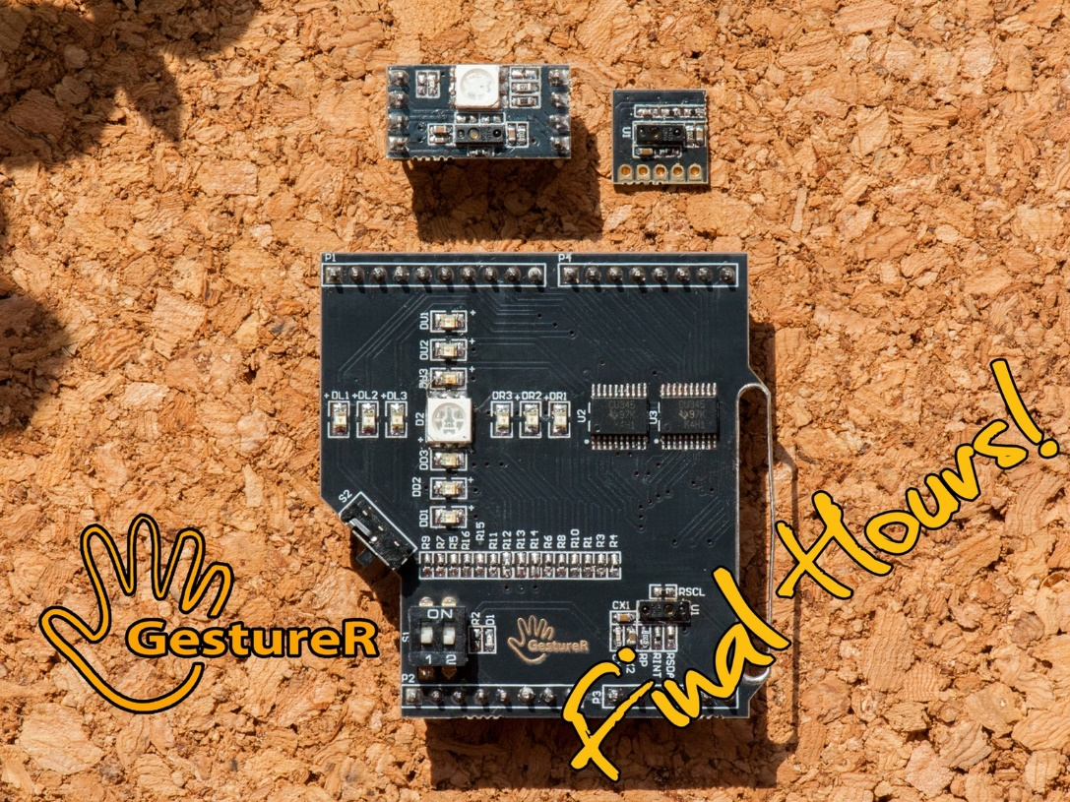
手勢感測器

Slide 3
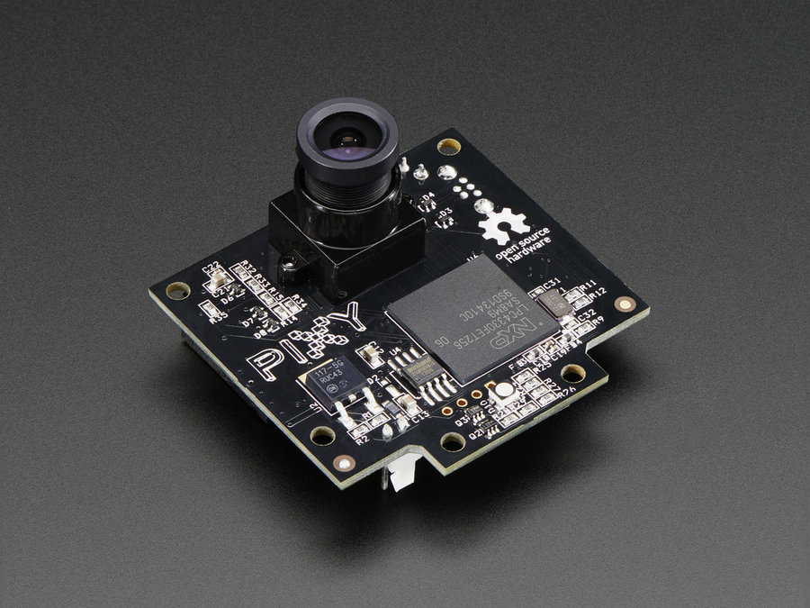
Pixy CMUcam5 Image Sensor

Slide 4
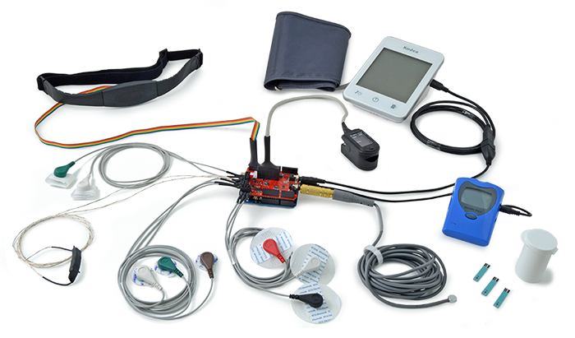
e-Health Sensor Platform V2

Slide 5
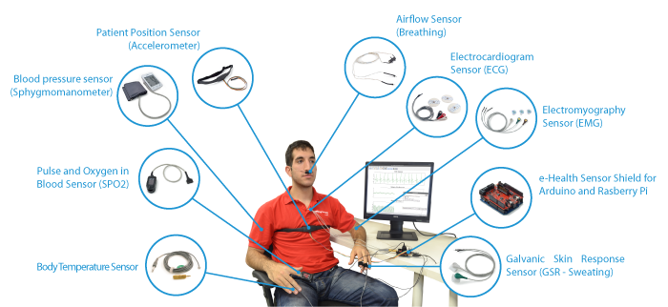
e-Health Sensor Platform V2
oxygen in blood (SPO2), airflow (breathing), body temperature, electrocardiogram (ECG), glucometer, galvanic skin response (GSR - sweating), blood pressure (sphygmomanometer), patient position (accelerometer) and muscle/eletromyography sensor (EMG)

Slide 6
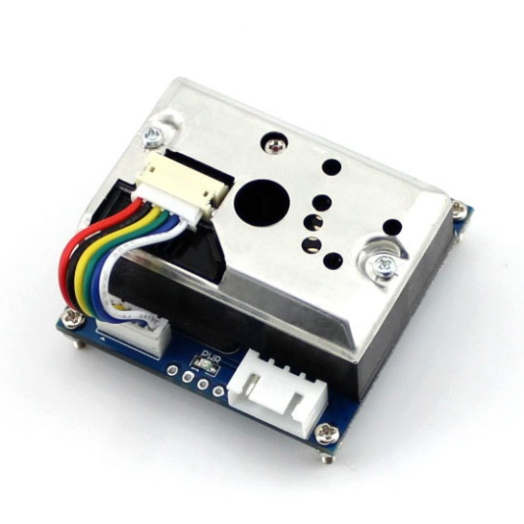
粉塵感測器
SHARP粉塵感測器具有偵測PM2.5懸浮微粒能力，利用紅外線偵測方式，具有高速偵測與微小粉塵偵測能力，可偵測的最小粉塵為0.1μｍ，偵測粉塵時僅利用粉塵與自然氣流的擴散，不需搭配風扇。

Slide 7
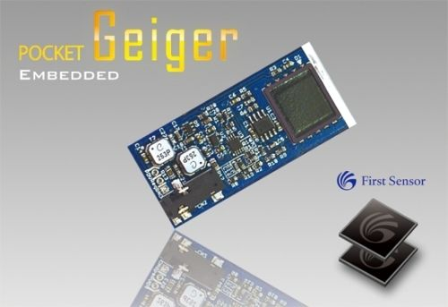
Geiger Meter
此感測器能夠偵測環境周遭之游離輻射劑量，與Arduino結合後可將所讀之輻射劑量轉換為輻射劑量單位: 西弗(sv)，此模組能夠應用在核電廠周圍讀取輻射劑量是否超標，並且通知附近人員。

Slide 8
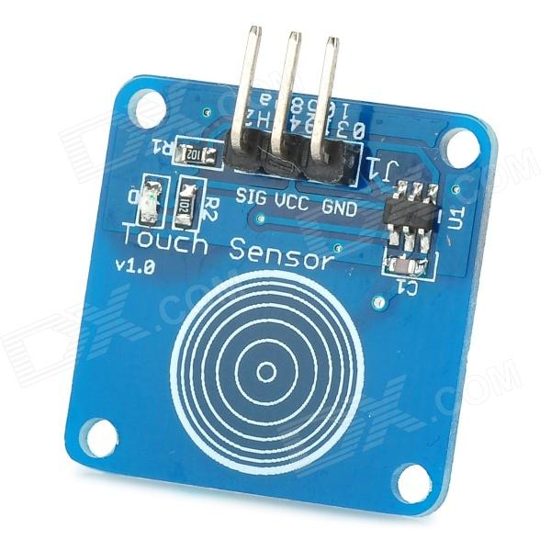
CATALEX Digital Capacitive Touch Sensor Switch Module

Slide 9
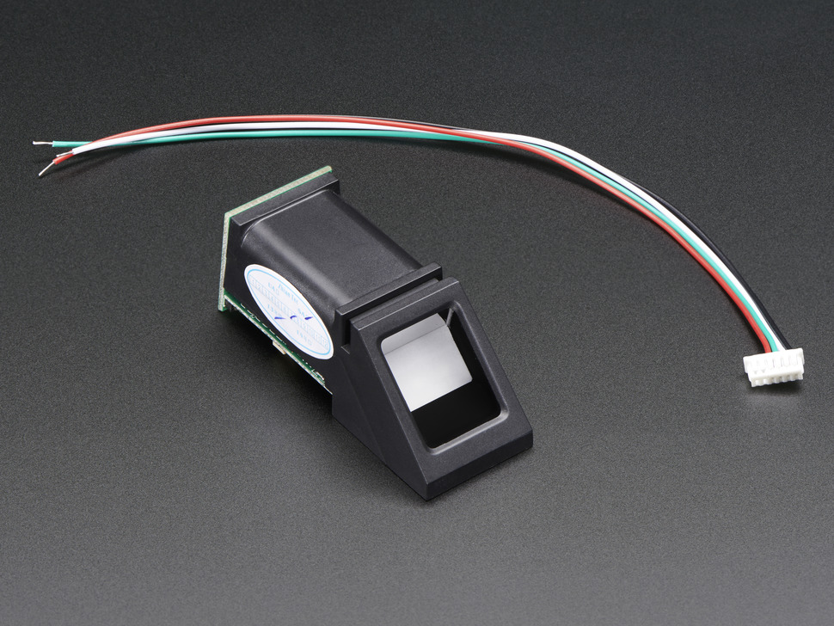
Optical Fingerprint Sensor
此模組能夠辨識指紋，並且能儲存162組指紋，用於保險箱或是門鎖等安全認證上是非常方便的模組。

Slide 10
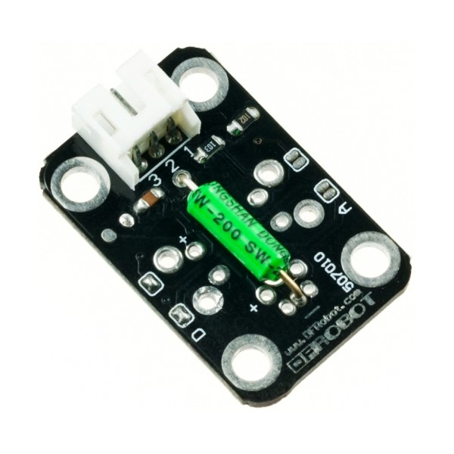
Digital Tilt Sensor

Slide 11
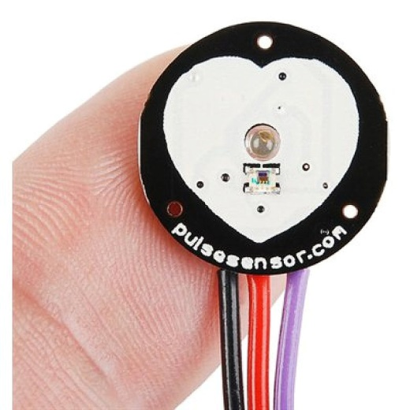
脈博感測器

Slide 12
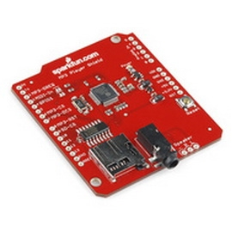
MP3播放擴充板

Slide 13
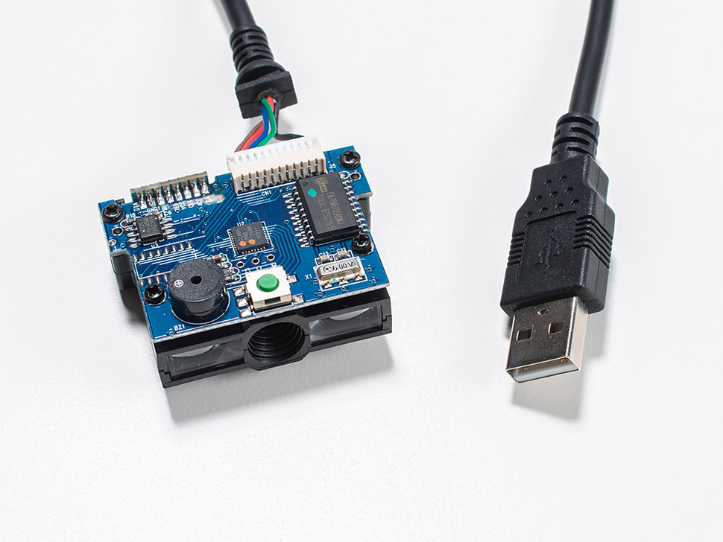
Barcode Reader/Scanner

Slide 14
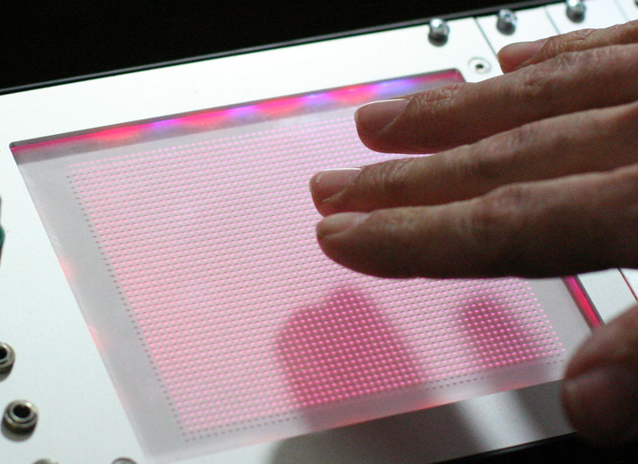
3D 手勢感測控制器

Slide 15
地板感測器

